Slide 1
多小车协作巡检仿真系统
软件设计阶段成果演示文档
围绕架构设计、数据设计、详细设计、接口设计，展示本阶段已经完成的设计任务与可交付成果。
设计阶段成果
Redis 黑板架构
多车协作闭环
汇报人：谢沐良 | 课程：软件工程综合实验
展示重点：我在软件设计阶段完成了什么，以及这些设计如何支撑系统实现。
Notes:
开场：老师好，我这次汇报的是软件设计阶段完成的成果。系统主题是多小车协作巡检仿真，我会按设计阶段的核心产物来讲：架构、数据结构、模块详细设计、接口和协作流程。

Slide 2
本阶段完成任务总览
从需求到设计，把系统拆成可实现、可验证、可扩展的模块
1. 总体架构
2. 数据与模块
3. 接口协作
• 确定前后端分离结构
• 采用 Redis 黑板解耦组件
• 明确三类 Worker 职责
• 设计车辆、地图、任务等结构
• 完成小车运行细化流程
• 补充状态转换与数据流图
• 整理 HTTP 与 WebSocket 接口
• 设计 Redis 黑板读写接口
• 形成顺序图和讲解稿
设计阶段交付物：系统流程图、用例/状态/数据流图、数据结构设计、详细设计图、顺序图、接口设计文档。
多小车协作巡检仿真系统 | 软件设计阶段成果展示
2
Notes:
这一页先总览。我完成的不是单张图，而是把系统从需求转成设计产物：先确定总体架构，再定义运行时数据结构，然后细化核心模块，最后说明模块之间怎么通信。

Slide 3
总体架构设计
核心思路：前端只访问后端，后端和 Worker 通过 Redis 黑板共享状态
架构设计结论
• 界面层负责登录、配置、3D 展示和回放
• FastAPI 后端提供 REST 与 WebSocket
• Redis 黑板保存地图、车辆、任务和事件
• Robot、Controller、Navigator 互不直接调用
这样设计后，各组件可以独立部署，也方便后续替换任务分配或路径规划算法。
多小车协作巡检仿真系统 | 软件设计阶段成果展示
3
Notes:
总体架构的重点是解耦。前端不直接碰 Redis，只通过后端。三个 Worker 不互相调用，而是围绕 Redis 黑板协作。这使系统既能单机演示，也能扩展到分布式部署。

Slide 4
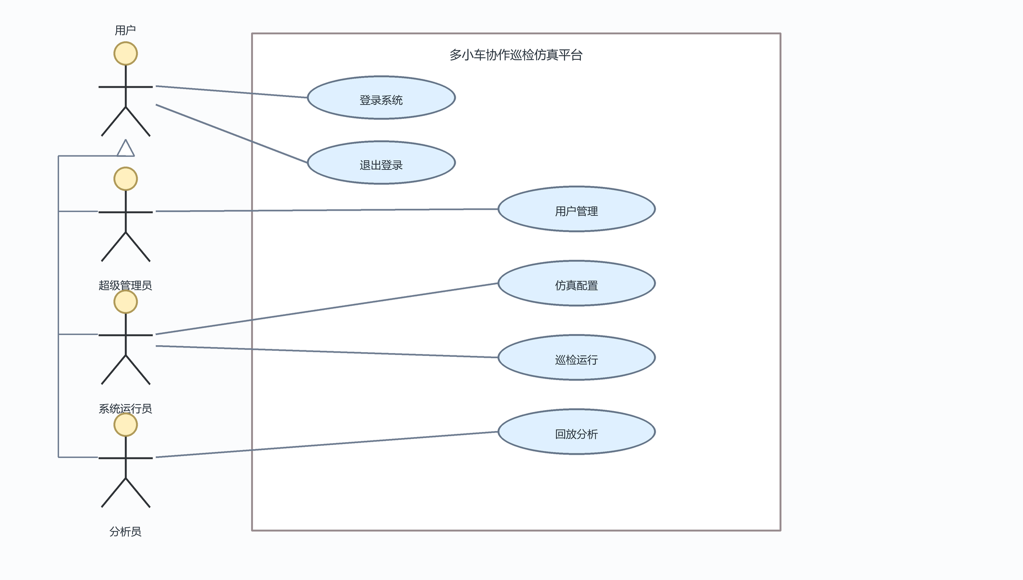
功能边界与角色设计
先用用例图锁定系统边界，再进入模块设计
三类用户职责
管理员：维护系统运行员与分析员账号
系统运行员：配置地图、小车、算法并控制仿真
分析员：查看历史回放和运行分析结果
角色划分让后续接口权限、页面入口和数据访问范围都有明确依据。
多小车协作巡检仿真系统 | 软件设计阶段成果展示
4
Notes:
这里说明我不是直接开始画类和接口，而是先确认用户边界。系统中管理员、运行员、分析员职责不同，因此后面接口设计和页面入口都按角色做权限约束。

Slide 5
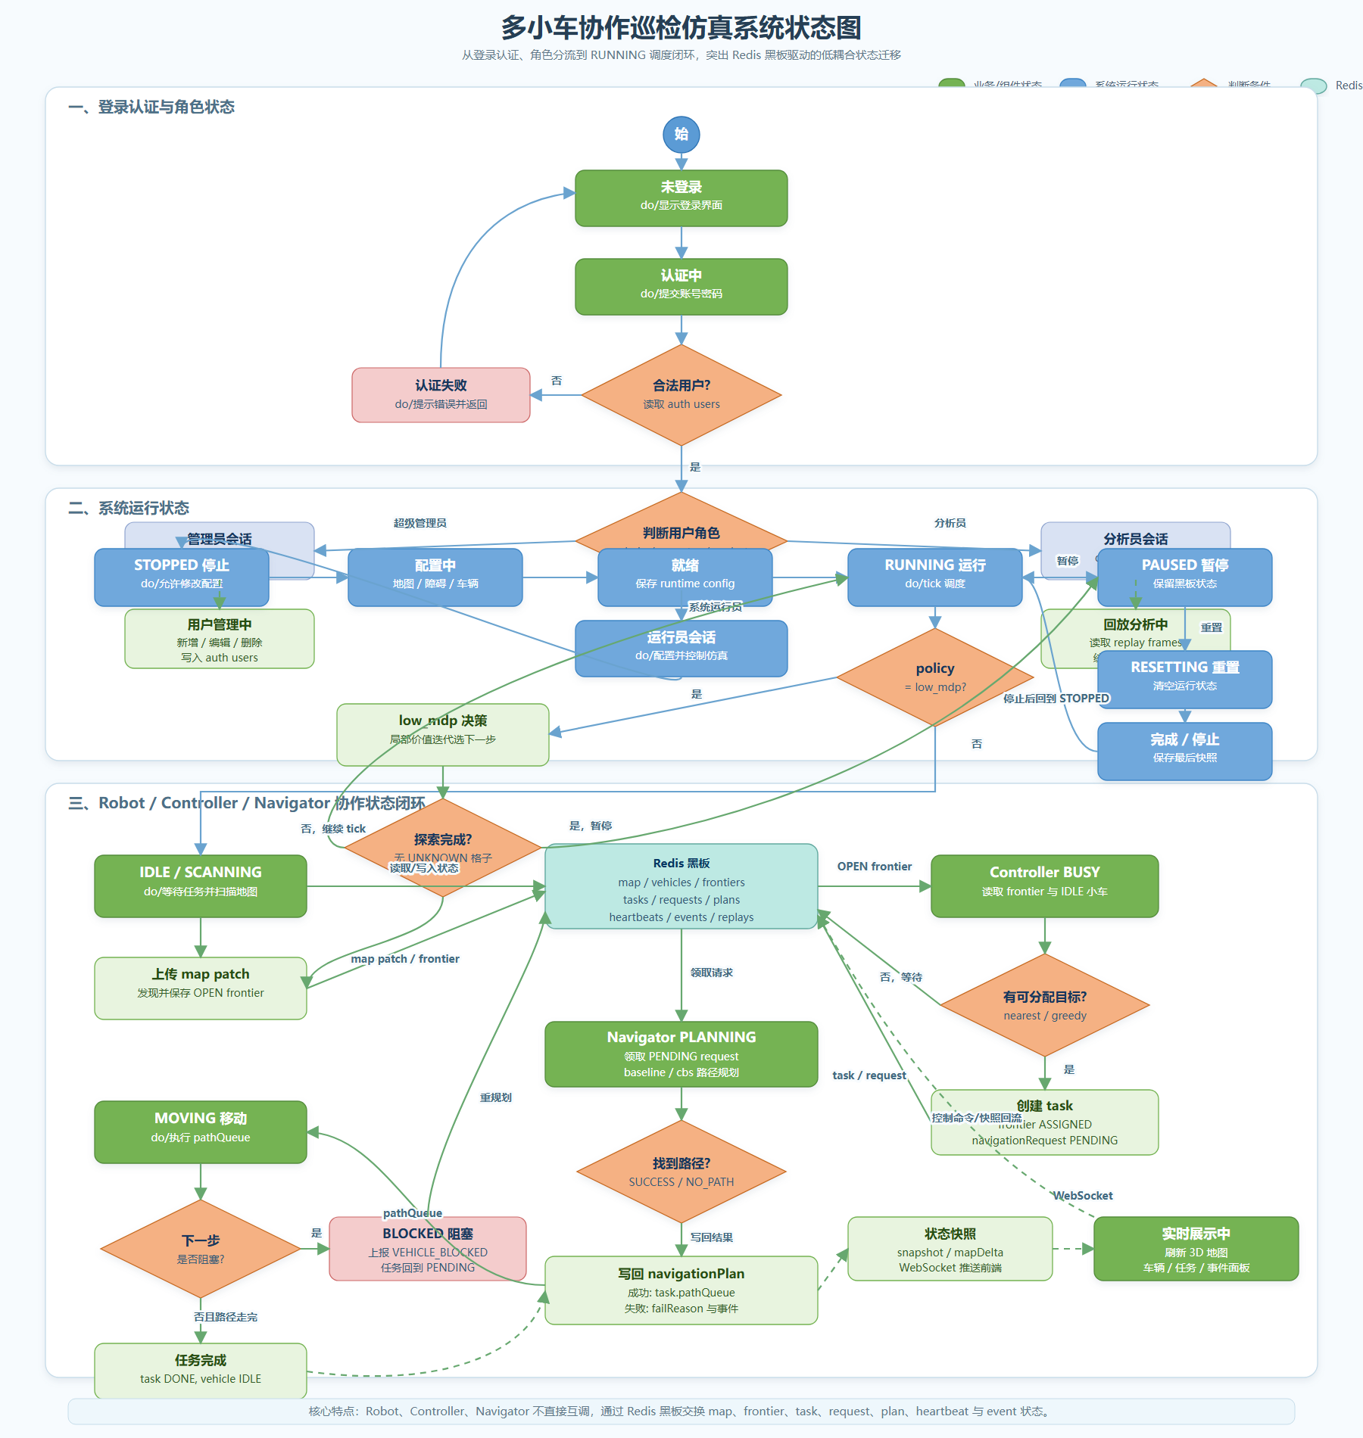
运行状态设计
用状态图约束小车从空闲到执行、阻塞、完成的变化
状态设计作用
• IDLE：等待任务分配
• PLANNING/RUNNING：领取任务并执行路径
• BLOCKED：遇到碰撞风险或路径不可达
• DONE/FAILED：完成或失败后写回事件
状态图保证小车模块、任务模块和界面展示使用同一套状态语义。
多小车协作巡检仿真系统 | 软件设计阶段成果展示
5
Notes:
状态图用于控制小车运行语义。比如小车空闲时才能被分配任务，运行中发生阻塞会回退并触发重规划，完成后再回到待分配状态。这为后面的详细设计提供约束。

Slide 6
数据结构设计
围绕 Redis 黑板定义运行时数据对象
核心数据对象
Redis Key 设计
• RuntimeConfigInfo：运行策略、导航算法、导航器数量
• VehicleInfo：小车位置、朝向、状态、当前任务
• FrontierInfo：前沿点位置、未知收益、分配状态
• TaskInfo：目标点、路径队列、执行进度、重规划次数
• NavigationRequest / Plan：规划请求与路径结果
• MapInfo / MapCellInfo：地图尺寸、版本、格子状态
• inspection:runtime
• inspection:vehicles
• inspection:frontiers
• inspection:tasks
• inspection:navigation_requests
• inspection:navigation_plans
• inspection:map:meta / map:chunks
• inspection:heartbeats / events
目标：让 Controller、Navigator、Robot 都能通过统一数据结构读写系统状态。
多小车协作巡检仿真系统 | 软件设计阶段成果展示
6
Notes:
数据结构设计是软件设计阶段很关键的一部分。我把 Redis 黑板中的对象分成运行配置、车辆、前沿点、任务、导航请求、路径计划、地图、心跳和事件。这样模块之间不用传复杂对象，只要按照这些结构读写黑板。

Slide 7
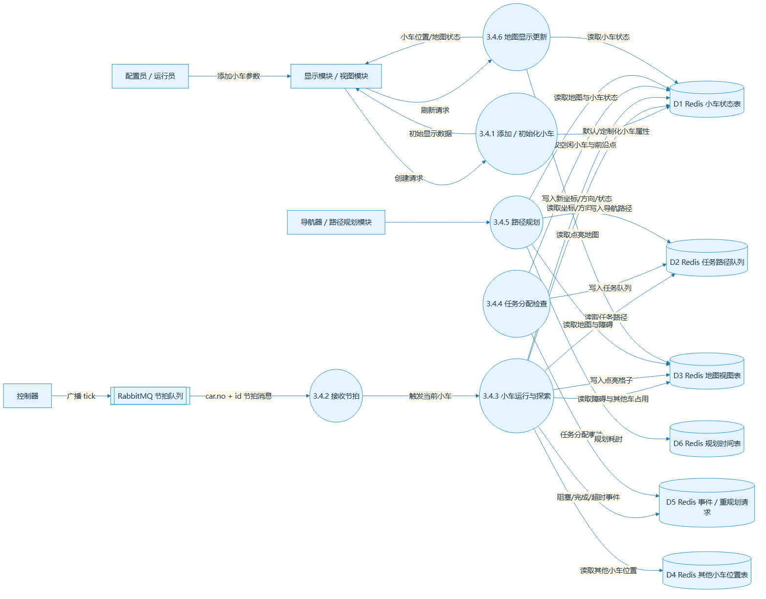
详细设计：地图探索主流程
把“扫描地图 -> 发现前沿 -> 分配任务 -> 规划路径 -> 执行移动”细化为数据流
完成的设计点
• 明确运行员添加小车后的数据写入
• 定义小车按节拍执行探索
• 控制器读取空闲车和 frontier 分配任务
• 导航器读取地图和状态生成路径
• 界面从黑板读取最新地图与车辆状态
多小车协作巡检仿真系统 | 软件设计阶段成果展示
7
Notes:
这张图展示地图探索子系统。它把核心闭环拆成几个处理过程，并标清每个过程读写哪些数据表。这样可以从设计上看到，探索、任务分配、路径规划和显示刷新之间如何连接。

Slide 8
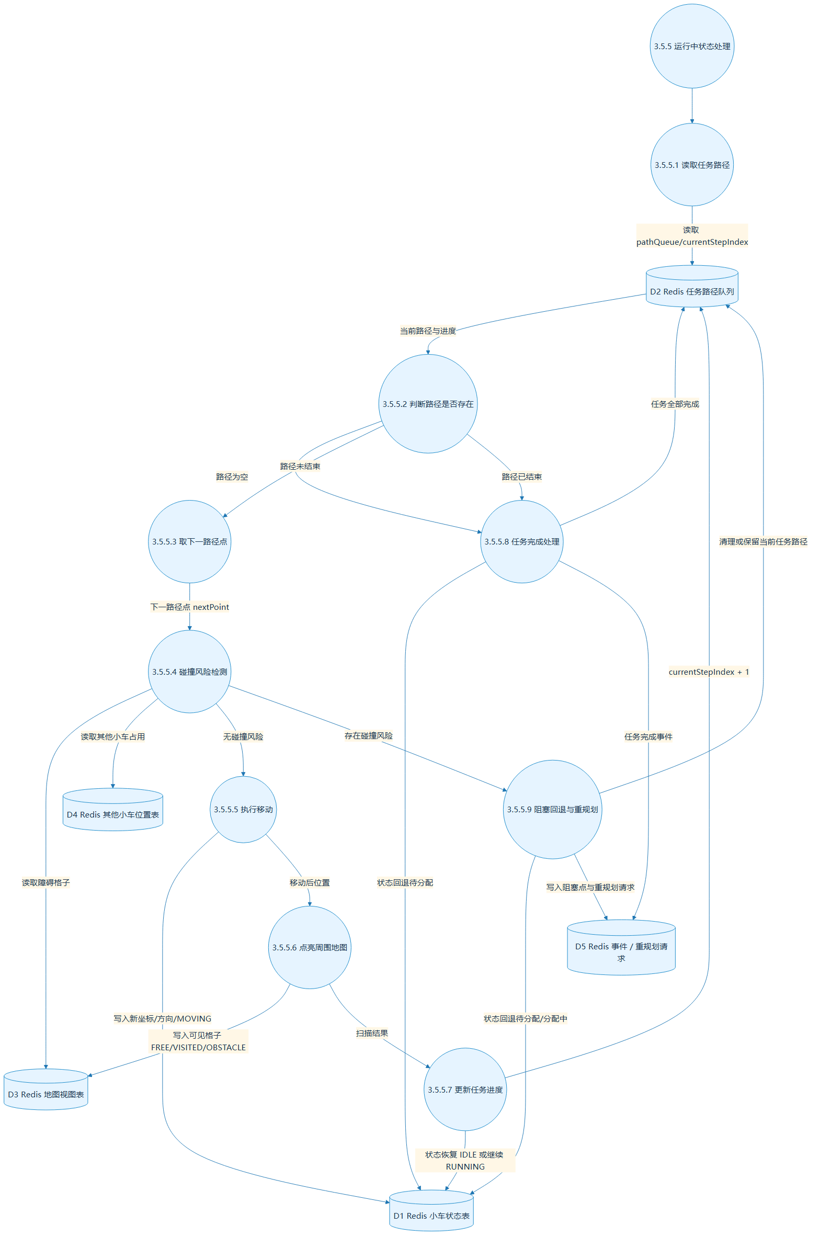
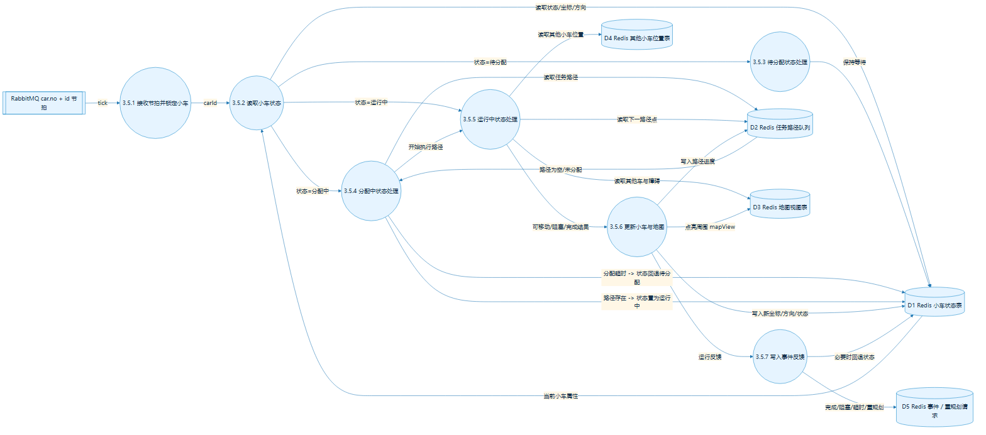
详细设计：小车模块分层
二层图说明模块职责，三层图展开运行中状态的处理细节
小车模块二层数据流图
运行中状态三层细化图
多小车协作巡检仿真系统 | 软件设计阶段成果展示
8
Notes:
小车模块是执行核心，所以我进一步做了二层和三层细化。二层图说明小车接收节拍、读取状态、处理待分配/分配中/运行中状态。三层图重点展开运行中：读取路径、碰撞检测、执行移动、点亮地图、更新任务进度、完成或阻塞处理。

Slide 9
接口设计
前端通过 HTTP/WebSocket 访问后端，内部组件通过 Redis 黑板协作
前端显示组件 -> FastAPI 后端 -> Redis 黑板
Controller Worker / Navigator Worker / Robot Fleet Worker -> Redis 黑板
HTTP REST
WebSocket
Redis 黑板接口
• 登录认证
• 配置提交
• 启动/暂停/重置
• 回放查询
• 持续推送状态快照
• 实时显示地图、小车、任务、路径
• 减少前端轮询
• 任务分配
• 路径规划
• 小车执行
• 事件与心跳
多小车协作巡检仿真系统 | 软件设计阶段成果展示
9
Notes:
接口设计部分我把接口分成三类：第一类是前端调用后端的 REST；第二类是实时状态用 WebSocket；第三类是内部 Worker 读写 Redis 黑板。这里的重点是浏览器不直接访问 Redis，Worker 也不暴露额外 HTTP 服务。

Slide 10
顺序协作设计
用顺序图说明一次仿真从配置到实时反馈的交互过程
一次运行的协作链路
• 运行员在 Dashboard 提交配置
• 后端写入 runtime、地图和车辆初始状态
• Controller 创建任务和导航请求
• Navigator 写回路径计划
• Robot 执行路径并上传地图 patch
• 后端推送状态快照给前端
顺序图把静态结构和动态运行流程连起来，便于老师检查设计是否闭环。
多小车协作巡检仿真系统 | 软件设计阶段成果展示
10
Notes:
顺序图用来回答“系统运行起来以后谁先做什么”。运行员提交配置后，后端写入黑板，控制器、导航器、小车依次围绕黑板工作，最后前端通过 WebSocket 得到实时状态。这说明设计不是孤立模块，而是完整闭环。

Slide 11
设计成果与实现对应关系
设计文档不是孤立材料，而是直接约束后续编码
架构设计 -> FastAPI 后端、Vue/Three.js 前端、Redis 黑板、三类 Worker
数据结构设计 -> vehicles、tasks、frontiers、navigation_requests、map 等 Redis 数据对象
详细设计图 -> Robot 执行、Controller 分配、Navigator 规划、数据分析模块的处理流程
接口设计 -> REST 控制接口、WebSocket 状态推送、Redis 仓储接口
顺序图 -> 配置、启动、任务分配、路径规划、执行、反馈的完整协作链路
汇报时可以强调：本阶段已经把系统从“功能想法”推进到“可按模块编码和验证”的设计状态。
多小车协作巡检仿真系统 | 软件设计阶段成果展示
11
Notes:
这一页是老师最关心的完成情况。我会说明每个设计产物对应后续实现中的什么部分。比如架构对应项目结构，数据结构对应 Redis key，详细设计对应核心模块流程，接口设计对应前后端和 Worker 通信方式。

Slide 12
汇报总结
软件设计阶段已经完成从需求到可实现方案的转化
本阶段我完成了以下工作：
• 完成系统总体架构设计，确定前后端分离 + Redis 黑板 + Worker 协作模式
• 完成核心数据结构设计，明确车辆、地图、任务、导航、事件等运行数据
• 完成详细设计图，细化地图探索、小车执行、数据分析等核心模块
• 完成接口设计，明确 HTTP、WebSocket、Redis 黑板接口和组件协作方式
下一步可以基于这些设计进入编码完善、测试验证和演示运行阶段。
多小车协作巡检仿真系统 | 软件设计阶段成果展示
12
Notes:
最后总结：设计阶段已经完成。我的设计产物覆盖了架构、数据、详细模块和接口，后续可以按这些设计继续实现和测试。

